Slide 1
Détectez des faux billets avec Python

Slide 2
Contexte et objectifs
Contexte :
L’ONCFM lutte activement contre la contrefaçon de billets en euros.
L’objectif est de permettre une détection automatique des faux billets à l’aide du Machine Learning.
Recommandation de l’agence européenne EMV : tester 4 algorithmes clés.
Objectifs :
Développer une application de machine learning permettant de prédire la nature d’un billet (vrai ou faux) à partir de ses caractéristiques physiques (longueur, hauteur, largeur, etc.

Slide 3
Sommaire
I) Analyse exploratoire, Nettoyage
a) Composition jeu de donnée
b) Gestion des valeurs manquantes
c)Analyse descriptives
d) Analyse par composantes principales
e) Traitement des données
II) Algorithme et résultats
a)Algorithme :K-Means
b) Algorithme : Régression logistique
c) Algorithme : KNN
d) Algorithme: Random Forest
e) Modèle retenu
d) Limites du modèle
III) Test de l’application(direct)

Slide 4
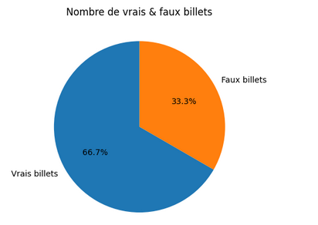
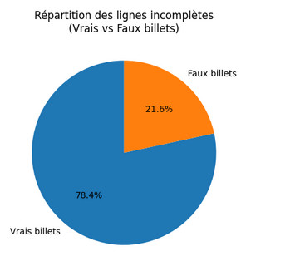
I) Composition du jeu de donnée
1)Composition du jeu de donnée
-Vrai billets : 66,7% soit 1000 billets
-Faux billets 33,3% soit 500 billets
2) Valeurs manquantes
-37 valeurs manquantes (margin_low)
-Vrai billets : 79,4% soit 29 billets
-Faux billets : 21,4% soit 8 billets

Slide 5
Gestion des valeurs manquantes par régression linéaire
Afin de déterminer s’il est possible de remplacer des valeurs manquantes par régression linéaire , il convient que les données respectent 3 caractéristiques :
Les résidus doivent suivre une distribution normale
La colinéarité
L’homoscédasticité = la variance des erreurs (ou résidus) du modèle est constante
J’ai testé ces caractéristiques selon 3 ensembles :
1) Toutes les données
2) Sous ensemble des vrais billets
3) Sous ensemble des faux billets

Slide 6
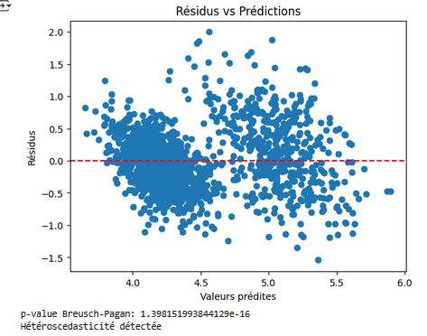
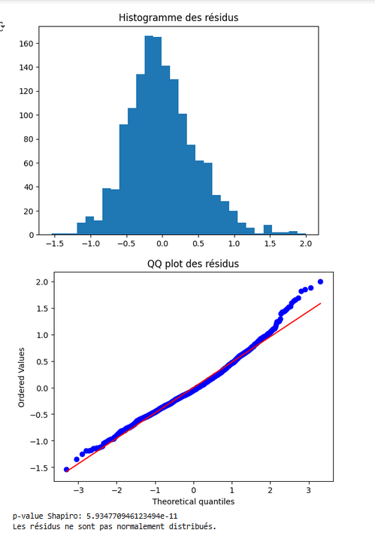

a) Tests sur toutes les données
Test d’homoscédasticité
Test normalité
Tests :
-Distribution des résidus : Non normale
-Homoscédasticité : Non respecté
-Colinéarité : parfaite
Régression linéaire non possible
Test de colinéarité

Slide 7
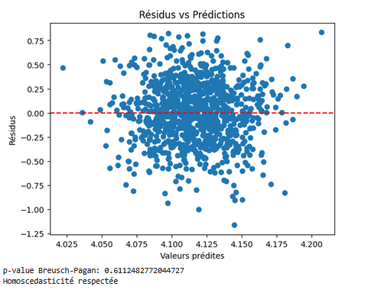
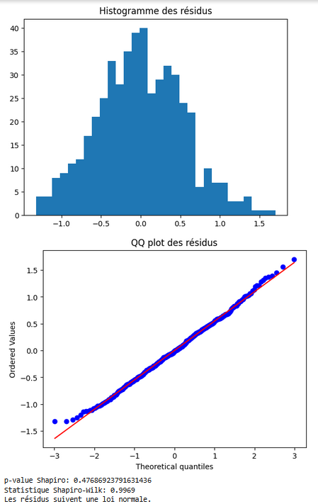

b) Tests sur les vrais billets
Test d’homoscédasticité
Test normalité
Tests :
-Distribution des résidus : Normal
-Homoscédasticité : Respecté
-Colinéarité : parfaite
R²=0.07
Régression linéaire possible
Imputation valeurs manquantes des vrais billets
Test de colinéarité

Slide 8
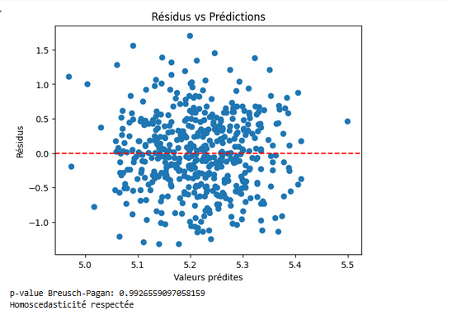
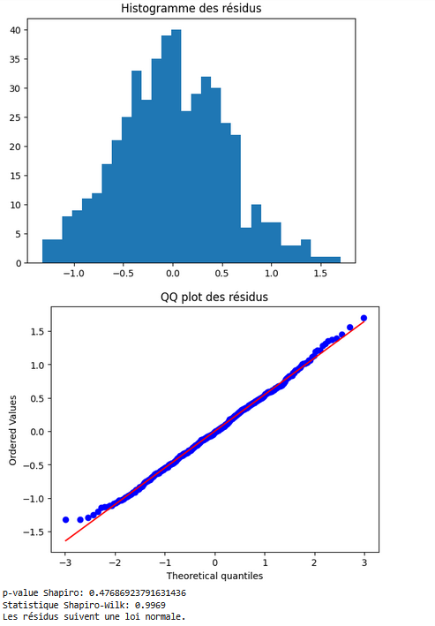

c) Tests sur les faux billets
Test d’homoscédasticité
Test normalité
Tests :
-Distribution des résidus : Normal
-Homoscédasticité : Respecté
-Colinéarité : parfaite
R²=0.02
Régression linéaire possible
Imputation valeurs manquantes des faux billets
Test de colinéarité

Slide 9
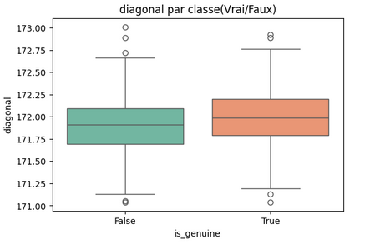
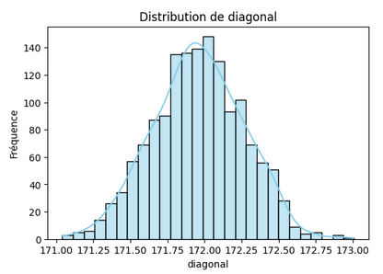
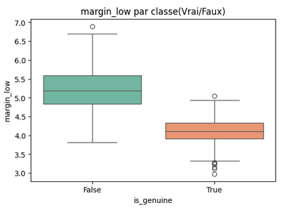
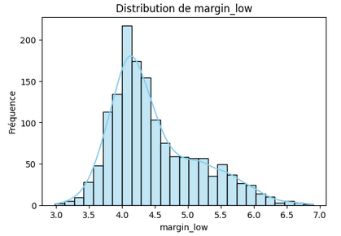
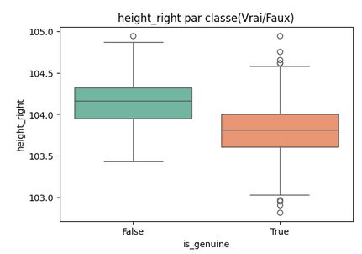
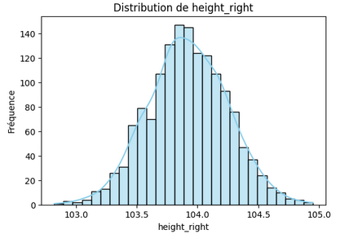
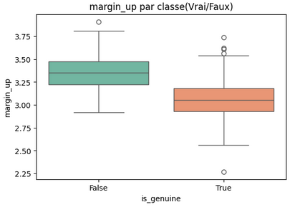
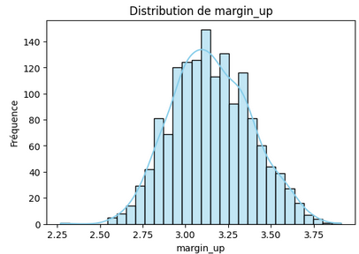
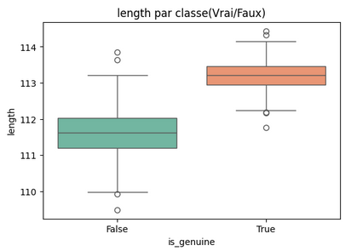
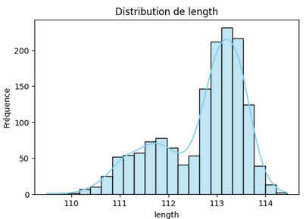
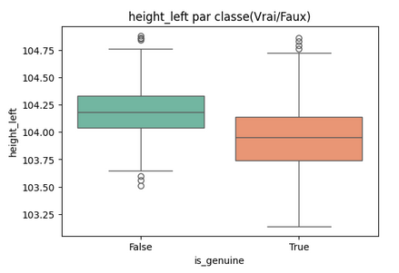
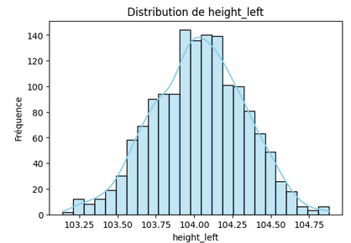
Analyse descriptive des variables
diagonal
margin_low
height-right
margin_up
length
height_left

Slide 10
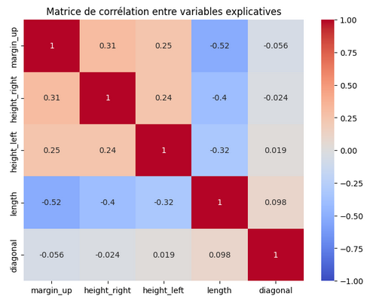
Corrélation entre variables - EDA
Interprétation
- margin_up est inversement corrélée à length (-0.52) : les billets plus longs ont une marge supérieure plus petite.
- height_right et height_left sont modérément corrélées avec margin_up
- diagonal est faiblement corrélée aux autres, ce qui renforce sa valeur ajoutée comme variable explicative indépendante.

Slide 11
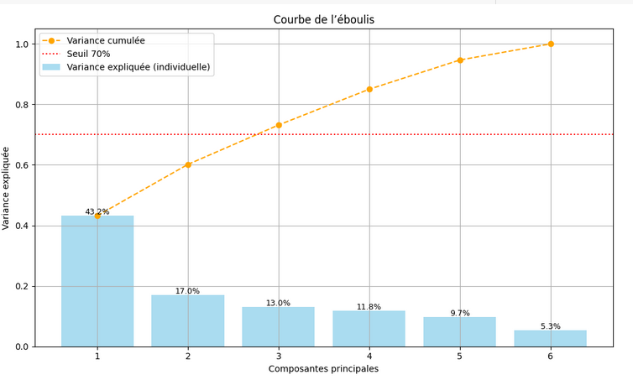
ACP – choix du nombre de composants
Nombre de composants | Variance expliquée | Visualisation
1 | 42,2 | X
2 | 60,2 | Scatter plot 2D
3 | 73,2 | Scatter plot 3D
4 | 85 | 2 Scatter plot 2D
🔹 Avec seulement 2 composantes, on conserve environ 60,2 % de la variance totale. 🔹 La 3ᵉ composante explique moins que 1/n → inutile de l’inclure…
👉 On s’arrête donc à 2 composantes.

Slide 12
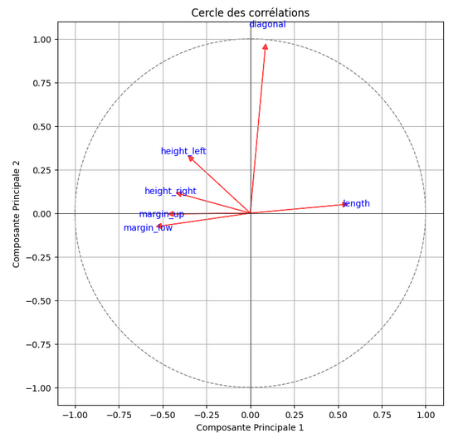
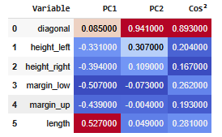
ACP – Cercles des corrélations
PCA 1 : Billets allongés vs Billets hauts avec longues marges
Variables fortement corrélées :
Positif (allongement) : length (0.527).
Négatif (haut/marges) : margin_low (-0.507), margin_up (-0.439), height_right (-0.394).
Interprétation :
Opposition entre billets longs et étroits (PC1 > 0) et billets épais avec marges prononcées (PC1 < 0).
PCA 2 : Billets à grande diagonale vs Petite diagonale
Variables clés :
Dominante : diagonal (0.941) – contribution écrasante.
Secondaire : height_left (0.307).
Interprétation :
Axe presque exclusivement lié à la taille diagonale (PC2 > 0 = grands billets, PC2 < 0 = petits billets).

Slide 13
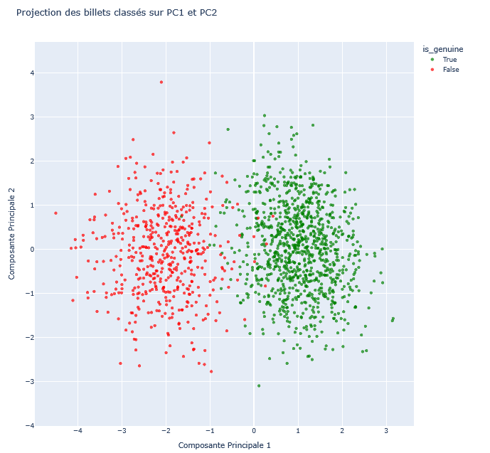
ACP – Projections des individus
Faux billets :
Forme anormale : Marges trop larges (margin_low, margin_up ) et/ou hauteurs excessives (height_right ↑).
Longueur insuffisante (length ↓) → PC1 diminue.

Slide 14
Traitement des données avant modélisation
Validation Croisée
Objectif :
Évaluer la performance d’un modèle de manière robuste en testant sur toutes les données, sans surapprentissage lié à une seule séparation.
Fonctionnement :
Le dataset est divisé en 10 blocs (folds) de taille égale.
À chaque itération (fold) :
1 fold (150 données) est utilisé pour le test,
9 folds (1350 données) sont utilisés pour l’entraînement.
Résultat final :
Chaque donnée est testée une fois, entraînée 9 fois.
Score global = moyenne des 10 scores → évaluation fiable et généralisable.

Slide 15
II) Algorithmes et résultats

Slide 16
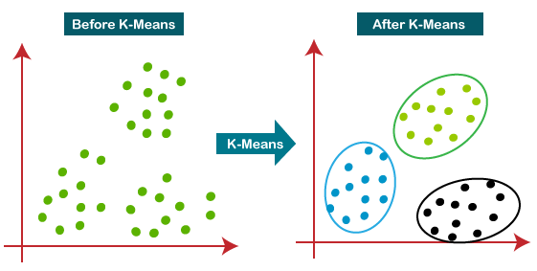
K-Means - Explication
Type :
-Algorithme de clustering non supervisé
Fonctionnement :
Choisir un nombre K (de groupes)
Placer K centroïdes aléatoires
Assigner chaque billet au centre le plus proche (distance euclidienne)
Recalculer les centroïde → Répéter jusqu'à stabilisation
Choix de K : -Ici 2 groupes logiques (faux/vrais billets)

Slide 17

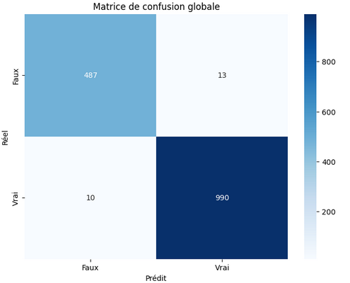
K-Means -Résultat
Analyse
- Pas de surapprentissage (overfitting) : Résultats cohérents entre train et test.
- Pas de biais : Performances équilibrées.
Erreurs Résiduelles
Faux positifs : 13
Faux négatifs : 10

Slide 18
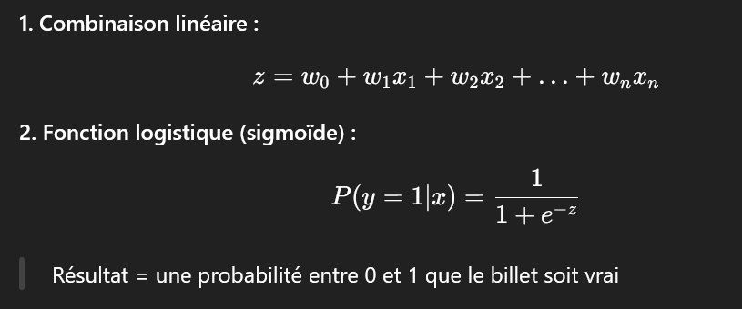
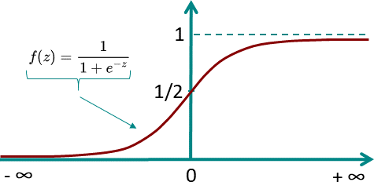
Régression logistique - explication
Type : Algorithme de classification binaire supervisée
Principe : → Calcule une probabilité (0 à 1) avec une fonction sigmoïde → Classe le billet comme vrai si proba > 0.5, sinon faux
Avantages :
-Rapide à entraîner
-Interprétable (on comprend ce qui influence le résultat)
Limites :
-Suppose une séparation linéaire
-Moins efficace sur des données complexe

Slide 19

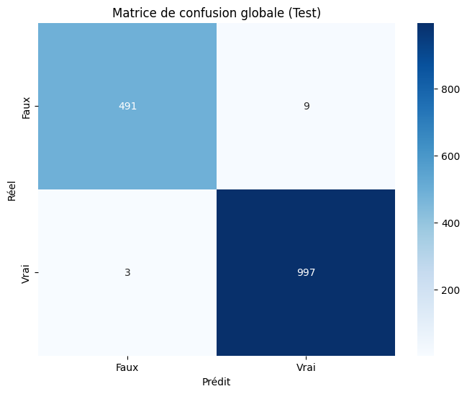
Régression logistique - résultat
Analyse
- Pas de surapprentissage (overfitting) : Résultats cohérents entre train et test.
- Pas de biais : Performances équilibrées.
Erreurs Résiduelles
Faux positifs : 9
Faux négatifs : 3

Slide 20
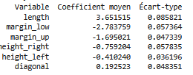
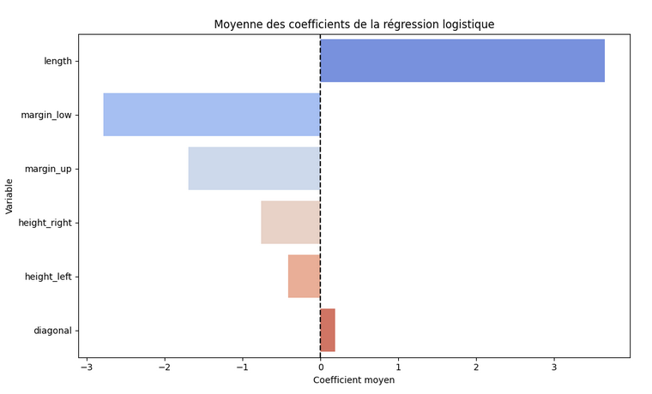
Explication des coefficients du modèle de régression logistique
1) La variable length est la plus influente, avec un effet fortement positif : plus la longueur est grande, plus le billet est jugé authentique.
2) Les variables margin_low et margin_up ont un effet négatif, indiquant que des marges anormales sont caractéristiques de faux billets.
3) Les autres variables (height_right, height_left, diagonal) ont un effet plus modéré.

Slide 21
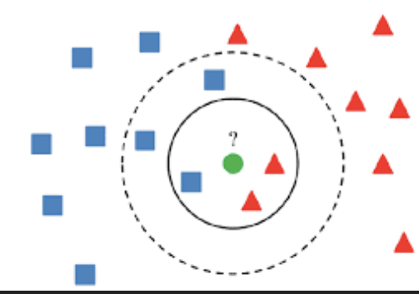
K-Neareast Neighbors - Explication
Type d’algorithme :
Algorithme supervisé
Principe :
-Un billet est classé en regardant les K billets les plus proches dans les données.
- S’il y a plus de vrais billets parmi les voisins → billet classé comme vrai, sinon faux.
Paramètres:
-Nombres de voisins(K)

Slide 22

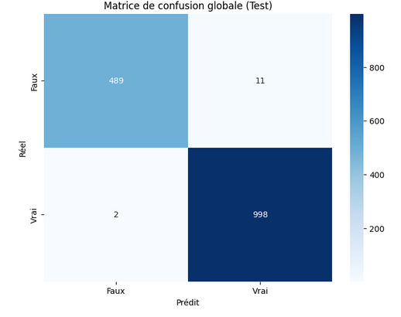
K-Neareast Neighbors - Résultats
Analyse
- Pas de surapprentissage (overfitting) : Résultats cohérents entre train et test.
- Pas de biais : Performances équilibrées.
Erreurs Résiduelles
Faux positifs : 11
Faux négatifs : 2

Slide 23
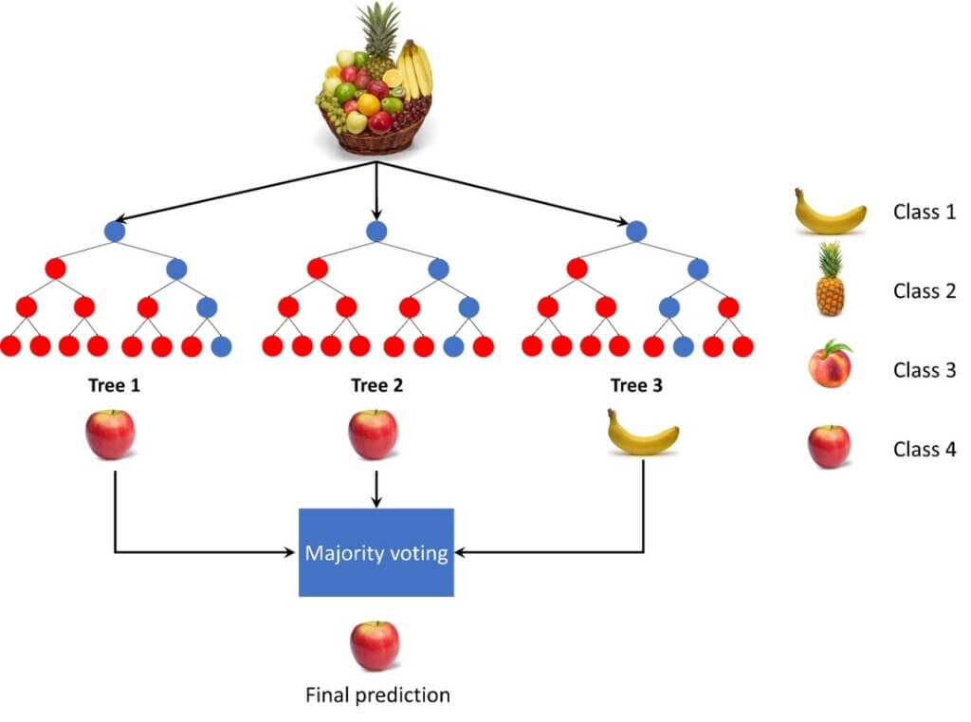
Random Forest - Explication
Type :
Algorithme supervisé, basé sur des arbres de décision
Principe :
Crée plusieurs arbres sur des échantillons aléatoires
Chaque arbre vote → la majorité gagne
Comment fonctionne un arbre
Racine (root) : point de départ. On y pose une première question.
Nœuds internes : chaque nœud pose une condition sur une variable.
Feuilles (leaves) : ce sont les résultats finaux (prédiction).

Slide 24

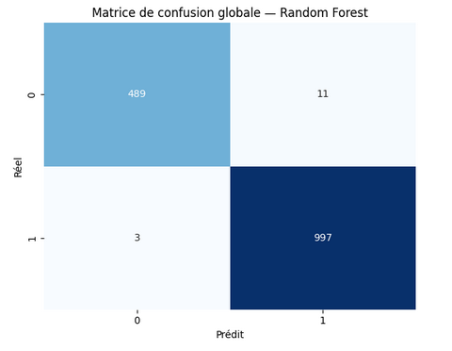
Random Forest - Résulats
Analyse
-Pas de surapprentissage (overfitting) : Résultats cohérents entre train et test.
- Pas de biais : Performances équilibrées.
Erreurs Résiduelles
-Faux positifs : 11
-Faux négatifs : 3

Slide 25
Critères sélection du modèle
Minimiser les faux négatifs et les faux positifs ont la même importance dans notre contexte
Faux négatifs :
Pertes de réputation
Énervement
Conflit
Perte d’argent à long terme par décrédibilisation
Faux positifs :
Perte d’argent directe
Perte d’argent à long terme par décrédibilisation
Critères pour la sélection du modèle :
Nombre de faux positifs et faux négatifs
Accuracy = Pourcentage de bonnes prédictions sur l’ensemble des cas ((Vrais Positifs + Vrais Négatifs)/ Total des Prédictions)
Recall = Proportion des vrais cas positifs qui sont correctement détectés (Vrais Positifs/(Vrais Positifs + Faux Négatifs))
Précision = Proportion des prédictions positives qui sont réellement correctes (Vrais Positifs/(Vrais Positifs + Faux Positifs))
Score F1 = Moyenne harmonique entre la précision et le rappel ((2 x Precision x Recall) / (Precision + Recall))

Slide 26
Modèle retenu
Critère | K-Means | Régression logistique | Random Forest | KNN
Faux positif | 13 | 9 | 11 | 11
Faux négatif | 10 | 3 | 3 | 2
Total erreurs | 23 | 12 | 14 | 13
Accuracy | 0,985 | 0,992 | 0,991 | 0,991
Precision | 0.987 | 0.991 | 0.989 | 0.989
Recall | 0,990 | 0,997 | 0,997 | 0,998
F1-Score | 0,989 | 0,994 | 0,993 | 0,994
Modèle Retenu : Régression logistique

Slide 27
Limites du modèle
Informations limitées : Ne capture pas les détails visuels complexes (filigranes, textures).
Usure, humidité au moment de la mesure du billet pourraient perturber le modèle.
Facilité à reproduire des faux positifs…
Suppose séparation linéaire

Slide 28
Test de l’application

